Slide 1







CHÀO MỪNG CÁC EM ĐẾN VỚI TIẾT
TIẾNG VIỆT LỚP 1
GIÁO VIÊN: ĐÀO THỊ THÚY

Slide 2

CẬU BÉ THÔNG MINH
TIẾT 1

Slide 3

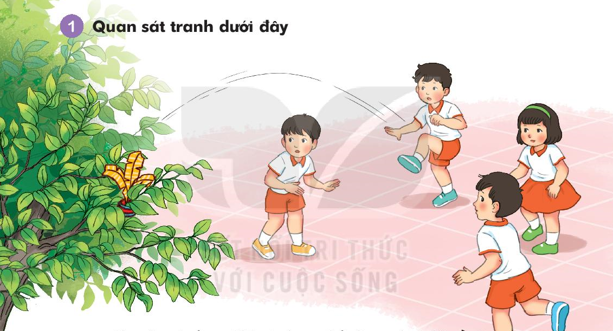

Slide 4
Chuyện gì xảy ra khi các bạn nhỏ đang chơi đá cầu?
Theo em, các bạn cần làm gì để lấy được quả cầu?

Slide 5
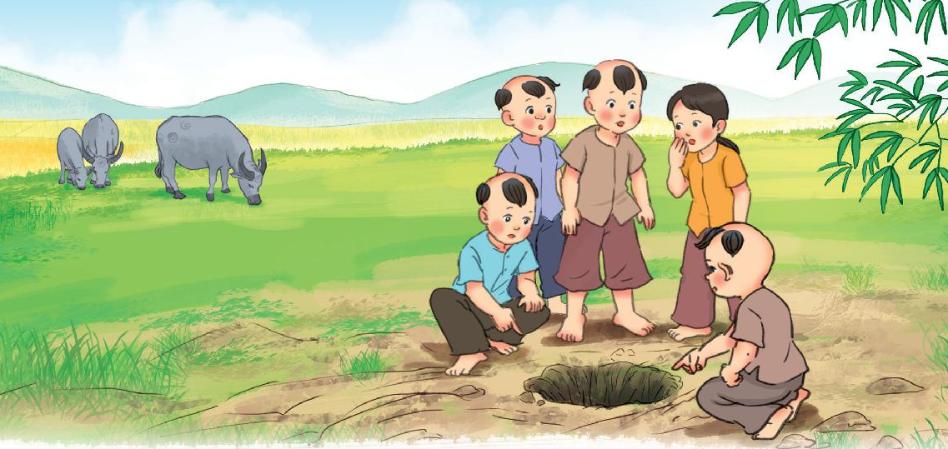

Slide 6
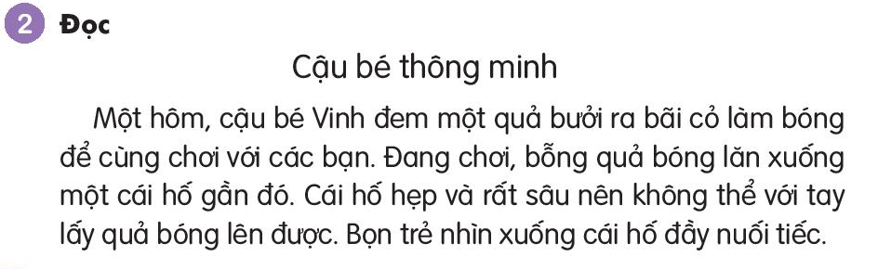
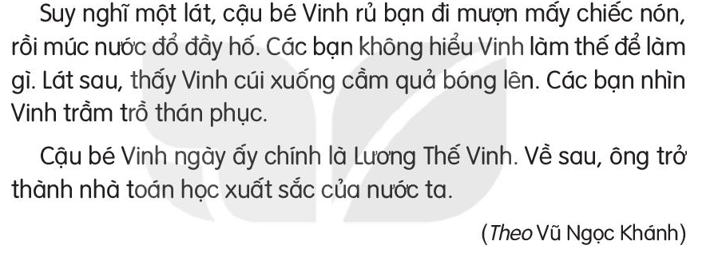

Slide 7
CẬU BÉ THÔNG MINH
TIẾT 2

Slide 8






VÒNG QUAY
MAY MẮN
30
20
1
2
3
40
10
50
80
60
70
QUAY

Slide 9






Cậu bé Vinh và các bạn chơi trò chơi gì?
A. Đá cầu
B. Đá bóng
C. Cầu mây
D. Ú tìm
QUAY VỀ

Slide 10

Vinh làm gì để lấy được quả bóng dưới hố lên?
A. Mượn nón, lấy nước đổ đầy hồ
B. Nhờ người lớn
C. Nhảy xuống hố lấy
D. Không làm gì
QUAY VỀ

Slide 11
Vì sao các bạn nhìn Vinh thán phục?
A. Vì Vinh lấy được quả bóng
B. Vì Vinh đẹp trai
QUAY VỀ

Slide 12
Vinh và các bạn đang chơi ................
Các bạn nhìn Vinh trầm trồ thán phục vì................

Slide 13
Vinh và các bạn đang chơi đá bóng
Các bạn nhìn Vinh trầm trồ thán phục vì Vinh rất thông minh

Slide 14


